Slide 1
「児童生徒の問題行動・不登校等生徒指導上の諸課題」に係る取組み等について
２ 小中学校における取組み等について
（件）
（件）
これまでの取組みの経過
【スクールカウンセラー（SC）に関わる施策】
○H18～ SCをすべての中学校に配置
○H28・29 中学校に加え、SCを小学校50校に配置
○R2 新型コロナウイルスへの対応によって生じる児童生徒の心身への影響に対し、
学校の教育相談体制の充実を図るため、SCの活動時間の拡充
【スクールソーシャルワーカー（SSW）に関わる施策】
○H19～H30 SSWを政令市を除く全市町村に派遣
○R1～ 大阪府教育委員会SSW活用事業費補助金を、すべての中学校区に
SSWを週１回配置できるよう、政令市・中核市を除く市町村へ補助
【生徒指導体制に関わる施策】
○H27～H28 生徒指導機能充実緊急支援事業
H28 小学校指導体制支援推進事業
H29～R1 小中学校生徒指導体制推進事業
学校における生徒指導体制を構築し、暴力行為を減少させる
○R2～現在 いじめ虐待等対応支援体制構築事業（緊急支援チーム派遣）
学校におけるいじめ重大事態や児童虐待等の深刻な事案への迅速かつ適切な
対応及びその未然防止にむけた市町村の支援体制を構築する
（人）
２－３

Slide 2
「児童生徒の問題行動・不登校等生徒指導上の諸課題」に係る取組み等について
（１）令和２年度の主な取組み
事業名 | 校種 | 実施内容
スクールカウンセラー配置事業 | 小中 | ◆府内全ての中学校区にスクールカウンセラーを配置した。 ◆相談件数（個別面談による）：延べ103,631 件 内訳:児童生徒19,578 件 保護者 12,926 件 教職員 71,127 件 ◆スクールカウンセラーの資質向上のため、 連絡協議会（２回、うち1 回はオンライン開催）を実施した。
スクールソーシャルワーカー配置事業 | 小中 | ◆府内全ての中学校区にスクールソーシャルワーカーを配置できるよう府内 26 市町村を支援した。 市町村支援のためスクールソーシャルワーカースーパーバイザーを派遣した。 ・活動学校数：延べ6,925 校 ・相談件数：延べ29,821 件 ・校内及び連携ケース会議へのスクールソーシャルワーカー参加ケース 数3,592 件 ◆本事業の円滑な事業運営についてスーパーバイザー会議を実施し、 スクールソーシャルワーカーの資質向上にかかる協議や連絡会の企画を行った。 ◆スクールソーシャルワーカー連絡会を実施し情報共有や事例検討を行った。
いじめ虐待等対応支援体制構築事業 | 小中 | ◆学校におけるいじめ重大事態や児童虐待等深刻な事案に迅速かつ適切に対応する ため、市町村の要請に応じてSCSV、SSWSV、SL、緊急支援アドバイザーから 成る緊急支援チームを学校や市町村教委に計142 件派遣した。 ◆学校でのチーム支援体制構築に向け、課題の大きい中学校85 校に非常勤講師を、 小学校115 校に教員OB 等の支援人材を配置した。 ◆支援の必要な子どもの早期支援につなげるために、スクリーニング※を積極的に 活用するよう、市町村教育委員会に指導・助言した。
※スクリーニング…すべての子どもを対象として、問題の未然防止のために、データに基づいて、潜在的に支援の必要な子どもや家庭を適切な支援につなぐための方策。1 人で子どもの実態をチェックすることではなく、チェックしたデータに基づき複数人による議論から実行可能な暫定的な方向性を決定すること。
２－４

Slide 3
「児童生徒の問題行動・不登校等生徒指導上の諸課題」に係る取組み等について
（２）コロナ禍における、児童生徒のケア、相談体制充実にむけた主な取組み
時期 | 校種 | 取組み
通年 | 小中 | ・府内市町村教育委員会へ、児童生徒の状況、ケアの状況等の聞き取り（例年は年3回程度 であるが、R2年度は月1回以上） ・聞き取り等から、深刻化しそうな事案や解決が難しい事案をつかみ、市町村の要請に 基づき府緊急支援チームを派遣
4月 | 小中 小中 小中 小中 | ・教職員向け「登校開始後（休校中の登校も含む）の児童生徒のケアのために」配付 ・ＳＮＳ（ＬＩＮＥ）相談の拡充 ・全国一斉休業を受けた「幼児児童生徒・保護者向けSCからのメッセージ」配付 ・府緊急支援チームの派遣開始
5月 | 小中 | ・長期の臨時休業に伴う緊急事案の増加や、児童生徒・保護者や教員への感染拡大による 学校の混乱に対する、迅速かつ適切な対応を実施するためSCSVの活動時間を拡充
7月 | 小中 | ・「新型コロナウイルス感染症に伴う差別等について考える教材及び学習指導案」作成、 全小中学校へ配付、各学校にて実践
9月 | 小中 | ・コロナ禍による心身への影響に対する児童生徒の相談希望の増加や、保護者や教職員の 相談増への対応のため、SCの活動時間を拡充
２－５

Slide 4
「児童生徒の問題行動・不登校等生徒指導上の諸課題」に係る取組み等について
（３）令和2年度の取組みを受けての課題
○不登校の増加
・不登校の主たる要因は「無気力・不安」「生活リズム」等が多いが、様々なものが複合しており、背景は複雑。
・平成29年度以降不登校者数は増加傾向にあるが、コロナ禍という初めて経験する状況の中、臨時休業による生活リズムの
乱れ等が影響し、子どもを取り巻く環境はより複雑になった。
○小学校における暴力行為の増加
・コロナ禍での家庭生活の変化や教育活動の制限等によるストレスの高まり等が背景にあるとの声がある。特に、小学校低学年は
家庭の影響を受けやすく、暴力行為件数増加として表れているのではないかと考えている。
・小学校低学年においては、コロナ禍による臨時休業により、年度初めの新しいクラスにおける人間関係づくりに時間をかけることが
できなかった。その結果として、コミュニケーションがうまくとれず、暴力に訴える状況が生まれてしまっているのではないかという声もある。
→コロナ禍により、不登校の児童生徒や暴力行為を繰り返す児童生徒の個々の状況は、より複雑多様化したと捉えている。
このことから、児童・生徒本人の丁寧な見取りや、家庭との連携が欠かせないことから、SCやSSW等専門家の役割はもとより、
それぞれの視点から１つのケースについてしっかり議論し、アセスメントを深め、計画的に支援にあたること、また必要に応じて
関係機関につなぐ等の対応が必要。
○SNSをはじめとしたインターネットにかかわるトラブルの増加
・コロナ禍による臨時休校等で、SNSやインターネットに触れる機会が増え、それに伴い、トラブルも増加したのではないかと考えている。
→児童生徒が、SNSを含むインターネットに触れる機会が増加したことによるマイナス面に対応する学校の丁寧な指導が必要。
そのために、SNSトラブル等の未然防止のための取組みやトラブルが起きた際の指導方法及びインターネットに関する最新の情報を
学校や教員が知り、適切に指導できるようにすることが必要。
２－６

Slide 5
「児童生徒の問題行動・不登校等生徒指導上の諸課題」に係る取組み等について
（４）課題に対する重点的な取組み
○研修等により好事例を共有し、SC・SSW等の専門家、関係機関と連携し、それぞれの視点でケースを見立て、適切な支援につなげるチーム支援体制が構築できている学校を増やす
○SC・SSW等専門家のより適切な配置について検討
校種 | 目的 | 取組み | 対象
小中 | ・市町村における専門家等と連携したチーム 支援のあり方についての協議 | ・地区別ブロック連絡会（年4回） | ・SCSV,SSWSV,SL,市町村指導主事
 | ・学校におけるチームの一員としてのSSWの スキルアップ（経験年数別） | ・SSW育成支援研修、ミドルリーダー 研修（通年） | ・SSW
 | ・学校に関わるSSWと地域に関わるCSWとの 連携による児童生徒支援の充実 | ・SSW連絡会（通年） | ・SSW,CSW, 市町村指導主事
 | ・不登校児童生徒への多様な学びの場の準備の ための支援ネットワークづくり | ・不登校に関する研修（配信） | ・教員等
 | ・学校における専門家と連携した子ども支援 体制構築の好事例の共有 | ・いじめ虐待等対応支援体制構築事業 研修会（通年） | ・担当教員
 | ・ネットトラブルへの対応、防止に向けた啓発 | ・サイバーネットワーク連絡会 | ・市町村指導主事, 警察等サイバーネットワーク構成員,府人権局
 | ・ネットいじめ防止について生徒が自分たちで 考える場の設定 | ・大阪府中学校生徒会サミット | ・府内中学生
２－７

Slide 6
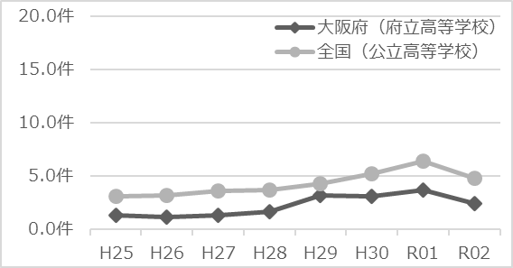
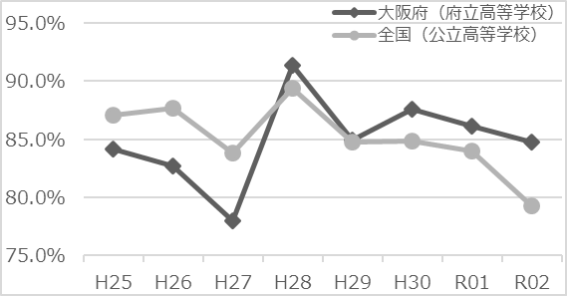
「児童生徒の問題行動・不登校等生徒指導上の諸課題」に係る取組み等について
３ 府立高校における取組み等について
（１）いじめについて
○いじめ認知件数（千人あたり）
○いじめ解消率
いじめ対応研修
の開催
いじめ対応研修
の開催※２
大阪府いじめ
防止基本方針
の策定
大阪府いじめ
防止基本方針
の策定※１
いじめ解消の考え方
の具体化※４
いじめに限定したアンケート
の開始※３
※１ 平成25年９月に施行された「いじめ防止対策推進法」に基づく府としてのいじめの防止のための総合的な方針。これ以降、SNS等によるいじめ行為を含むといったいじめの定義が見直された。
※２ 平成27年度より、組織的・継続的にいじめの未然防止に取り組んでいる実践例等を共有するなど、全校の生徒指導担当者等を対象に、いじめ対応研修を開催。
※３ 全校において、生徒を対象としたいじめに限定したアンケートを年１回以上実施。
※４ 平成28年度以前は、いじめ解消について客観的な基準が示されないまま、学校の判断に委ねられていたが、平成29年度に、①約3か月いじめ行為が止んでいること、②面談等により被害児童生徒が心身
の苦痛を感じていないと認められることの2つの要件を満たす場合をいじめの解消とするとの基準が文部科学省より示された。
○これまでの取組みと成果
・平成25年度に「いじめ防止対策推進法」が施行され、いじめの定義が見直された。それをふまえ、平成26年度に「大阪府いじめ防止基本
方針」を策定。 ⇒ 全校に常設の「学校いじめ対策組織」を設置。
・平成27年度より、全校の生徒指導担当者等を対象に、いじめ対応研修を開催。
⇒ 翌年度、いじめ認知件数が微増。いじめ解消率の改善。全国平均を上回る。
・平成25年度より、学校生活の困りごとについて生徒向けアンケートを行っていたが、平成29年度から、これに加え、いじめに限定したアンケートを
別途実施。 ⇒ いじめ認知件数の増加。
○課題
・いじめ認知件数は増加傾向にあるものの、依然として全国平均よりも低く、把握できていないケースも少なからずあると考えられる。
・いじめの未然防止はもとより、全件解消に向け、さらなる対応策の検討が必要。
【今後の取組み】
・いじめの早期発見・早期解決に向け、令和２年度より、いじめ対応研修を他の生徒指導上の課題（中退防止等）と関連付けた研修へ
ブラッシュアップ。
・いじめ解消率のさらなる改善に向け、令和４年度より、いじめ未解消事案を抱える学校に対して、教育庁より個別にフォローアップしていく。
２－８

Slide 7
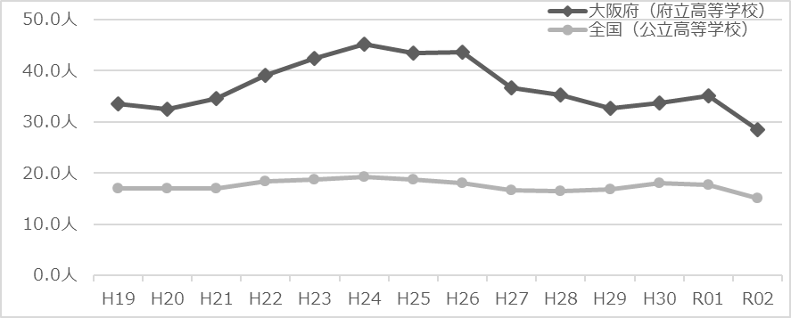
「児童生徒の問題行動・不登校等生徒指導上の諸課題」に係る取組み等について
（２）不登校について
○不登校生徒数（千人あたり）
高校生活支援カードの導入※１
SSW配置の開始
SCの学校配置
の開始
SCの
全校配置
SSW拡充
居場所の設置※２
※１ 高校生活への不安やニーズを把握し、適切な指導・支援の充実につなげるため、入学時、全生徒・保護者の協力のもと作成。その後、個別の教育支援において教員が活用。
※２ 民間支援団体（NPO等）と連携し、カフェや相談室等の機能を持つ「居場所」を、課題を抱える生徒が多数在籍する学校に設置。学校と居場所スタッフが連携して、支援が必要に
なりそうな生徒の早期発見、登校の動機付けを行うなど、不登校の未然防止や中退防止を図る。
○これまでの取組みと成果
・それまで各校巡回としていたSCを、平成23年度より、学校配置として運用開始。加えて、同年度より、教育相談についてより高度な専門性を
持つSCSV(スクールカウンセリング・スーパーバイザー)を置き、SCへ指導助言や学校への支援等を行っている。また、平成25年度から、全校に
SCを配置している。
・平成26年度より、「高校生活支援カード」を導入。全校に配置している支援教育コーディネーターを中心に、個別の教育支援計画の作成、
教育相談、学習支援等に活用。
・平成26年度より、府立高校にSSWを配置し、現在は32校に配置。加えて、「居場所」を14校に設置している。
⇒ 不登校生徒数は、これらの取組みにより減少傾向にあり、全国との差が縮まってきている。
○課題
・不登校生徒数は減少傾向にあるものの、依然として全国平均よりも高い。
【今後の取組み】
・教育センターに設置している教育支援センター「ルポン」（以前の適応指導教室）において、令和２年度より、ICTを活用し、在籍校の担任等
と「ルポン」に通う生徒をつなぎ、面談、連絡、学習支援を行うなど、不登校生徒の在籍校への復帰支援等を行っている。
・SCやSSWの資質向上を図るため、不登校の未然防止を含めた様々な取組み事例を共有する研修を引き続き実施する。
２－９

Slide 8
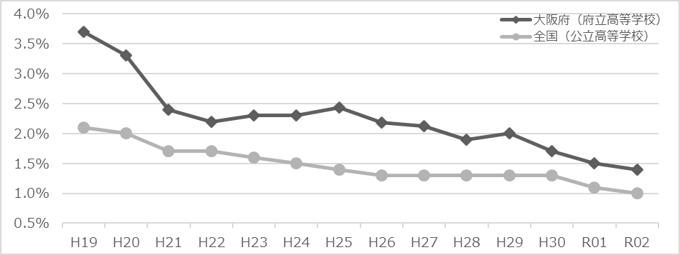
「児童生徒の問題行動・不登校等生徒指導上の諸課題」に係る取組み等について
（３）中途退学について
○中途退学率
中退防止コーディネーター教員
の配置開始※１
高校生活支援カードの導入
SSW配置の開始
SCの学校配置
の開始
SCの
全校配置
SSW拡充
居場所の設置
※１ 中高連携の窓口や中退防止の取組みに係る校内組織の中核を担う教員。令和３年度、府立高校26校に配置。
○これまでの取組みと成果
・それまで各校巡回としていたSCを、平成23年度より、学校配置として運用開始。加えて、同年度より、教育相談についてより高度な専門性を
持つSCSV(スクールカウンセリング・スーパーバイザー)を置き、SCへ指導助言や学校への支援等を行っている。また、平成25年度から、全校に
SCを配置している。
・平成21年度より、中途退学者が多い学校に対し、中退防止コーディネーター教員を配置。現在は26校に配置。
・平成26年度より、「高校生活支援カード」を導入。全校に配置している支援教育コーディネーターを中心に、個別の教育支援計画の作成、教育
相談、学習支援等に活用。
・平成26年度より、府立高校にSSWを配置、現在は32校に配置。加えて、「居場所」を14校に設置している。
⇒ これらの取組みにより中途退学率が減少傾向にあり、全国との差が縮まってきている。
○課題
・中途退学率は減少傾向にあるものの、依然として全国平均よりも高い。
・中途退学については、学業不振や学校生活への不適応といった理由が多数である一方、家庭の事情、経済的理由といった事情によるものも
一定数見られる。
【今後の取組み】
・これまで取り組んできた全校の生徒指導担当者等を対象とした研修について、令和２年度より、他の生徒指導上の課題(いじめ対応等)と
関連付けた研修へブラッシュアップ。
・令和２年度にSSW未配置校等を対象に実施した「SSW相談会」を、令和３年度に定例化して月１回程度実施。
・SCやSSWの資質向上を図るため、中退防止を含めた様々な取組み事例を共有する研修を引き続き実施する。
２－10

Slide 9
「児童生徒の問題行動・不登校等生徒指導上の諸課題」に係る取組み等について
（４）コロナ禍における、生徒のケア、相談体制充実に向けた主な取組み
時期 | 取組み
4月 | ・教職員向け「登校開始後（休校中の登校も含む）の児童生徒のケアのために」配付 ・ＳＮＳ（ＬＩＮＥ）相談の拡充 ・全国一斉休業を受けた「幼児児童生徒・保護者向けSCからのメッセージ」配付
5月 | ・SC及びSSWによる教育相談担当者等向け研修実施
6月 | ・「生徒・教職員向け新型コロナウイルス感染症に伴う偏見差別に気づくために」配付
12月 | ・SC及びSSWの活用状況調査（→１月にSC追加配当）
通年 | ・SSＷ定期相談会の開催
２－11

